Slide 1
Платформа тестирования
Удобная система онлайн-тестирования
для организаций

Slide 2
Для кого эта платформа?
🏢
🎓
📋
Организации
Учебные центры
HR-отделы
Проводите аттестации и проверки знаний сотрудников
Тестируйте студентов с автоматической проверкой
Оценивайте кандидатов при приеме на работу

Slide 3
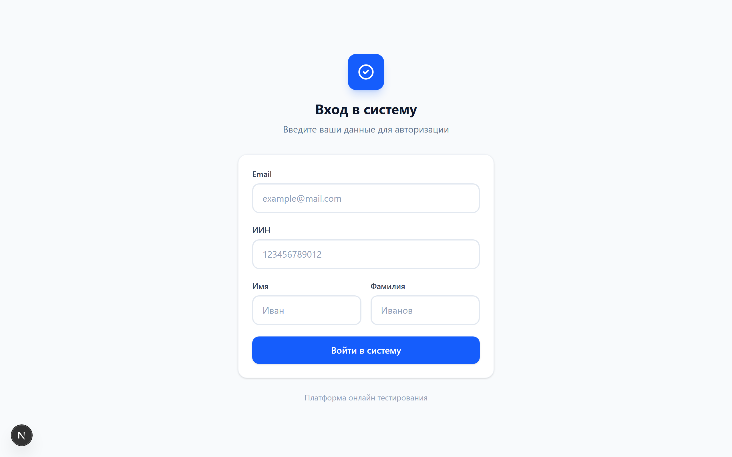
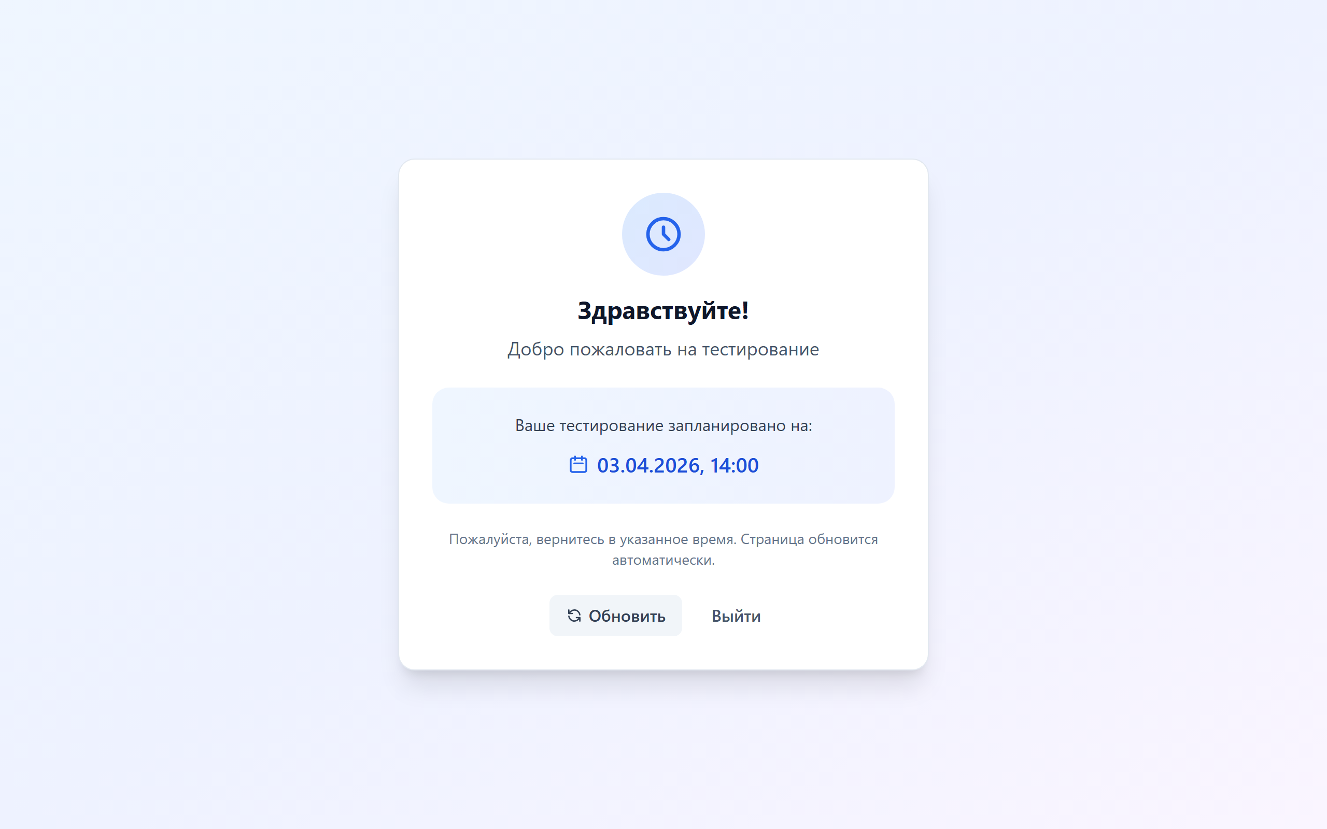
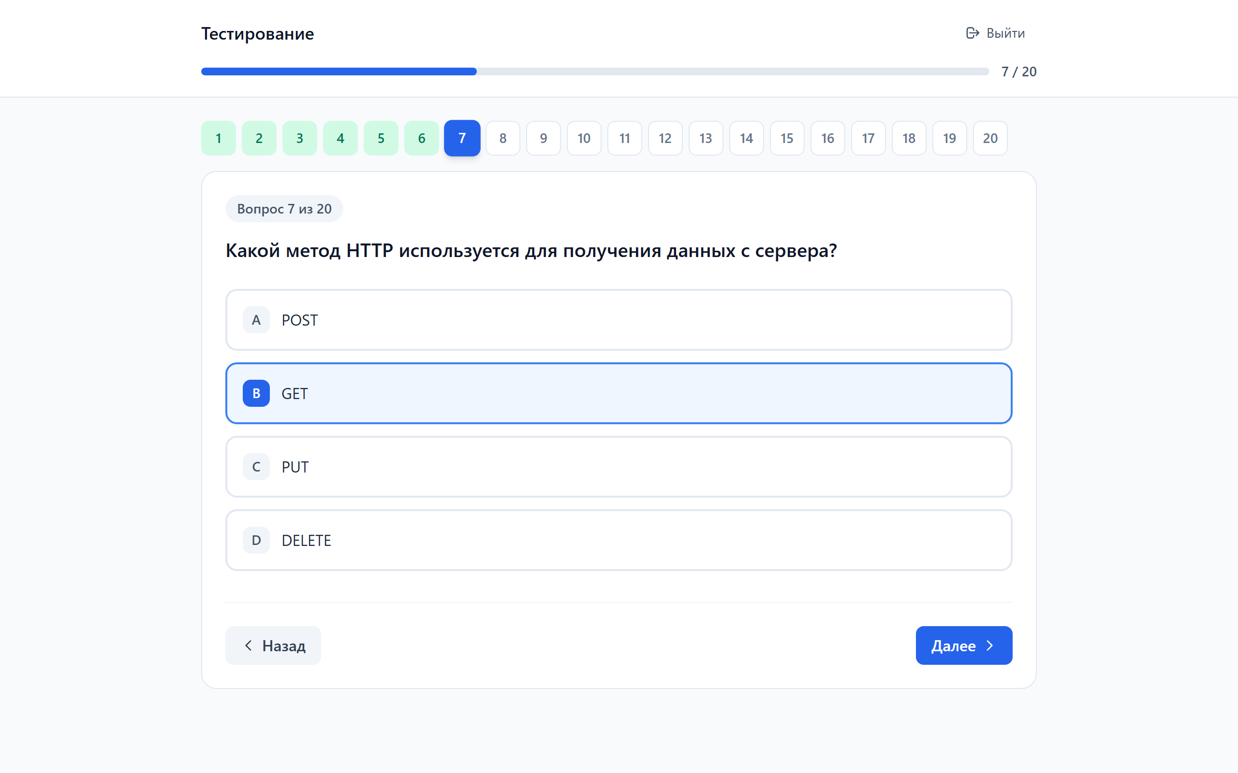
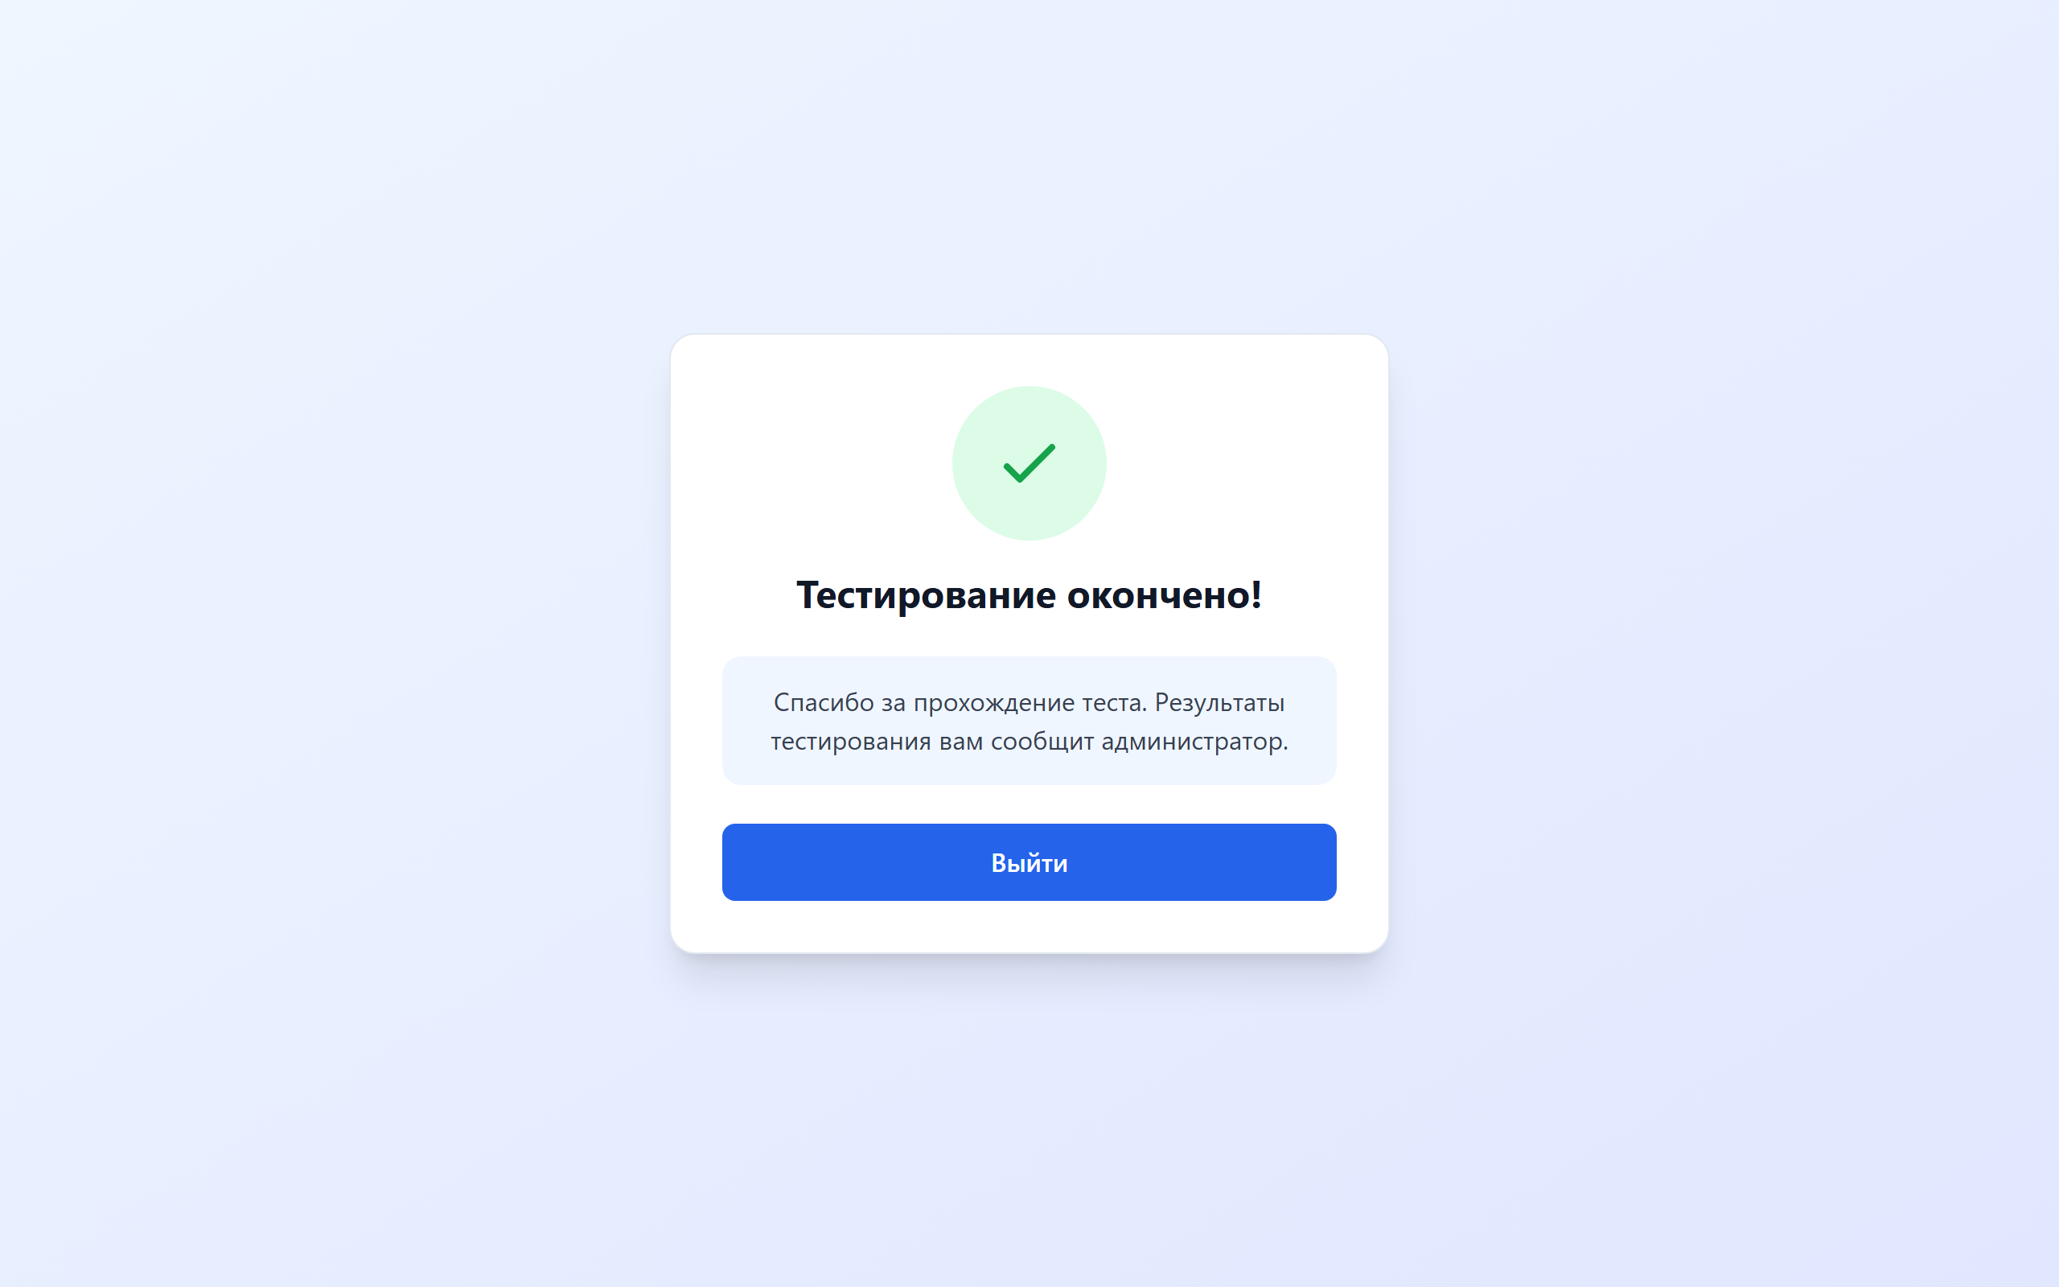
Путь пользователя
1
2
3
4
Вход
Ожидание
Тестирование
Результат
Email + ИИН + ФИО
До назначенного времени
Ответы на вопросы
Подтверждение сдачи

Slide 4
Простая авторизация
Что нужно для входа:
📧 Email адрес
🔢 ИИН (12 цифр)
👤 Имя и Фамилия
Никаких паролей — безопасная
идентификация по данным

Slide 5
Удобное тестирование
Интуитивный интерфейс:
✓ Прогресс-бар показывает сколько осталось
✓ Навигация по номерам вопросов
✓ Цветовая индикация отвеченных
✓ Кнопки Назад/Далее для удобства
✓ Автосохранение ответов

Slide 6
Завершение тестирования
📷
Вставьте скриншот
"Тестирование пройдено"
После завершения теста пользователь видит:
• Подтверждение успешной сдачи
• Информацию о получении результатов
• Кнопку выхода из системы

Slide 7
Админ-панель: Обзор
📷
Вставьте скриншот Dashboard
(с активными тестами и статистикой)
Real-time мониторинг • Статистика • Экспорт результатов • Настройки теста

Slide 8
Мониторинг в реальном времени
Администратор видит:
👥 Кто сейчас проходит тест
📊 Прогресс каждого участника
⏱️ Время начала тестирования
✅ Завершенные тесты с результатами
📜 Возможность выдать сертификат
🟢 Real-time
Обновление данных
в реальном времени
без перезагрузки

Slide 9
Управление вопросами
📷
Вставьте скриншот вкладки "Вопросы"
(импорт из Word + список вопросов)
Импорт из Word • Просмотр вопросов • Правильные ответы • Удаление

Slide 10
Простой импорт вопросов
Загрузите Word документ с вопросами:
Поддерживаемые форматы:
Нумерованный (1.1, 1.1.1):
1.1 Текст вопроса
1.1.1 Вариант A
1.1.2 Вариант B ✓
1.1.3 Вариант C
Буквенный (A, B, C, D):
1. Текст вопроса
A) Вариант A
B) Вариант B ✓
C) Вариант C
D) Вариант D
📄 → 📥
Просто перетащите
Word файл
✓ Автоматическое распознавание
✓ Определение правильных ответов
✓ Мгновенная загрузка

Slide 11
Управление пользователями
📷
Вставьте скриншот вкладки "Пользователи"
(импорт + список с временными окнами)
Импорт из файла • Временные окна • Статусы • Управление доступом

Slide 12
Гибкое расписание
Для каждого пользователя можно задать:
🕐 Время начала тестирования
🕐 Время окончания тестирования
Пользователь не сможет:
❌ Начать тест раньше времени
❌ Продолжить после окончания
❌ Пройти тест повторно
Пример:
👤 Иванов Иван
📅 Начало: 03.04.2026, 10:00
📅 Конец: 03.04.2026, 12:00
⏱️ 2 часа на тест

Slide 13
Результаты и сертификаты
📊
📋
📜
Экспорт CSV
Экспорт JSON
Сертификаты
Для Excel и анализа
Для интеграций
PDF для участников
Все результаты сохраняются и доступны для:
• Анализа успеваемости
• Отчетности руководству
• Выдачи сертификатов участникам

Slide 14
Почему выбирают нас?
⚡
👁️
🔒
Быстрый старт
Real-time
Безопасность
Загрузите вопросы и пользователей — готово!
Следите за тестами в реальном времени
Защита от повторного прохождения
📱
⏰
📊
Удобство
Контроль
Аналитика
Интуитивный интерфейс для всех
Гибкие временные окна
Экспорт и отчеты

Slide 15
Платформа тестирования
Простое и удобное решение
для онлайн-тестирования
Спасибо за внимание!

